Slide 1
拾 穗

Slide 2
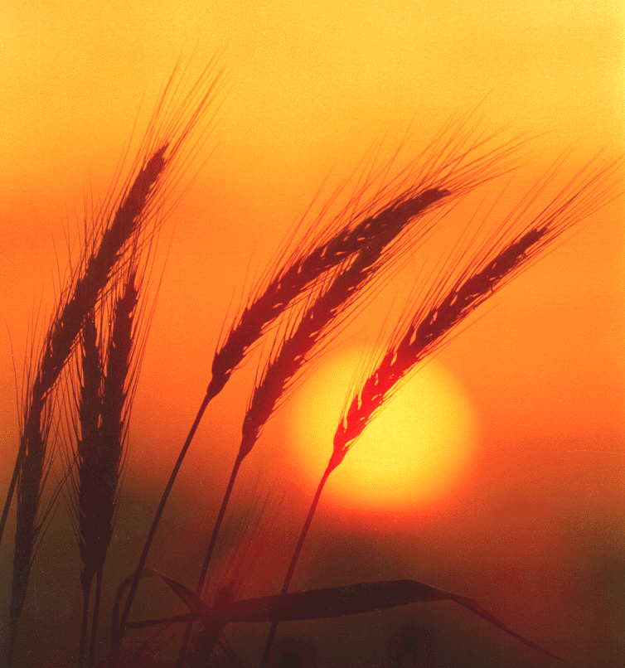
麦香混合在尘雾中，弥散在田野上，远处堆起了金黄色的麦垛，一片丰收的景象。这收获的季节属于拾穗者吗？今天，我们欣赏一幅油画。

Slide 3
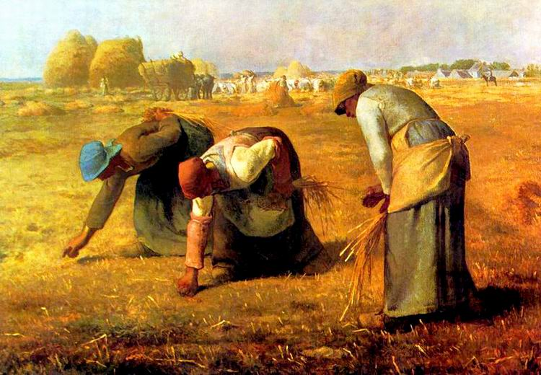

Slide 4

生字学习
穗
（sui）
（麦穗）

Slide 5
生字认知
弥餐粥搜监
督偷遵循逼

Slide 6
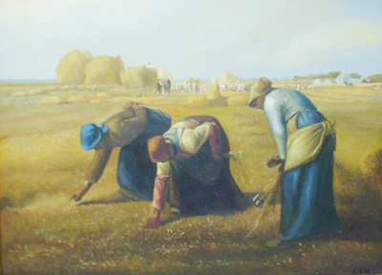
1.你们对米勒有哪些了解？能说给大家听一听吗？
2.你觉得这一幅画是描写哪个季节的景象呢？想一想画中重点描写了什么？
3.你还知道米勒的哪些作品？

Slide 7
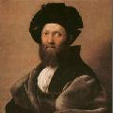
走近大师
米勒(Jean Francois Millet 1814—1875)，法国写实主义画家。他从1849年定居巴比松村后，就以农民的生活作为创作的题材，因此人们称他是“农民画家”。他笔下的农民形象朴实，心地纯洁。而且画面色
彩浑厚、沉着，与其表达的情绪非常和谐。从这幅画中可以看出，画家在平凡的题材中，描绘出人物质朴的精神和恬静的气氛。显示出画家对农民的深沉热爱。

Slide 8

★课文重点写了拾穗的三个妇女。找一找相应的段落，与画面中的人物比一比，再读一读课文，看看你能发现什么？

Slide 9

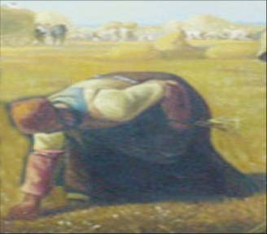
中间的是位中年人，夕阳照射在她结实的后背上。那宽宽的肩膀，还带着套袖，一看就知道她是一位从小担水背柴、十分能干的人。我们看不见她的脸。她正深深地弯着腰，左手攥着一把麦穗，另一只手还在捡拾。她埋头苦干，因为她承担着生活的重担，她知道多捡拾几把麦穗就能为家里的晚餐增加一碗麦粥，或者早餐多一两片面包。

Slide 10
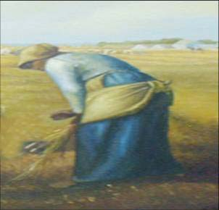
右边的妇女累了，欠起了身，显然是腰疼，一下子直不起身了。她手里紧紧地攥着麦穗，眼睛还在地上搜寻。哦，她的年纪够大了，也许是中年妇女的婆婆，一辈子辛劳，腰都落下了毛病，可是，这是她能为家里增加一点食物的惟一机会呀！因此，虽然家里人不让她来，她还是坚持来了。

Slide 11
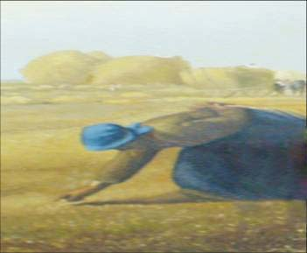
左边穿深蓝色衣服带蓝色帽子的妇女很年轻，可能是中年妇女的女儿吧。她手脚麻利，捡拾麦穗的动作像舞蹈：瞧，她平平地趴下身子，右臂伸向前方，拿着麦穗的左手弯在背后，艰苦的生活刚刚开始，生活的路还很长……

Slide 12
★对照图画，再读课文，看看哪些文字写的是画面上有的内容，哪些是作者想象的？

Slide 13
★ 刚才你们读的内容是画面中的近景还是远景呢？那远处又有些什么景象呢？
远处，有个人骑在马上，看着田野里的一切……他在监督着工人干活，而对拾穗者，他似乎并不在意……

Slide 14
★从这幅画中你体会到了什么？
从这些句子中我们更深刻的体会到了农民的艰辛和生活的艰苦。所以，结合画面内容及当时的情景展开合理的联想也是一种很好的写作方法，它会使你的文章真实感人。

Slide 15

配乐欣赏

Slide 16
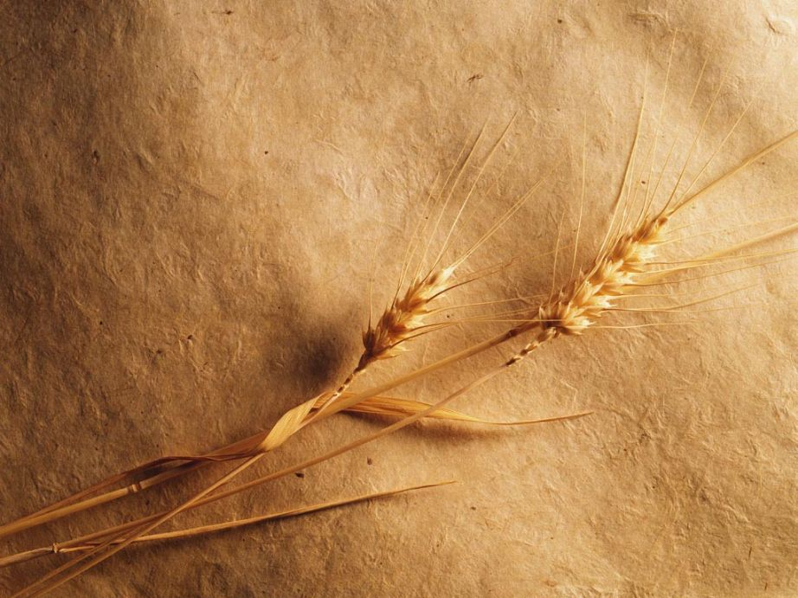
《拾穗》是米勒最重要的代表作，这是一幅十分真实、亲切美丽、而又给人以丰富联想的农村劳动生活的图画。从中不难看出画家对劳动的甘苦，特别是“汗滴禾下土，粒粒皆辛苦”的意义是有着切身的深刻体验的。

Slide 17
画面上，米勒使用了迷人的暖黄色调，红、蓝二块头巾那种沉稳的浓郁色彩也融化在黄色中，整个画面安静而又庄重，牧歌式地传达了米勒对农民艰难生活的深刻同情，以及米勒对农村生活的特别的挚爱。

Slide 18
整个作品的手法极为简洁朴实，晴朗的天空和金黄色的麦地显得十分和谐，丰富的色彩统一于柔和的调子之中，它像米勒的其它代表作一样，虽然所画的内容通俗易懂，简明单纯，但又绝不是平庸浅薄，一览无余，而是寓意深长，发人深思，这是米勒艺术的重要特色。米勒是十九世纪法国现实主义大师，他大量的以农民题材为主的油画、素描、版画至今仍给我们深刻的启示与鼓舞。

Slide 19
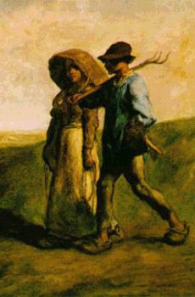
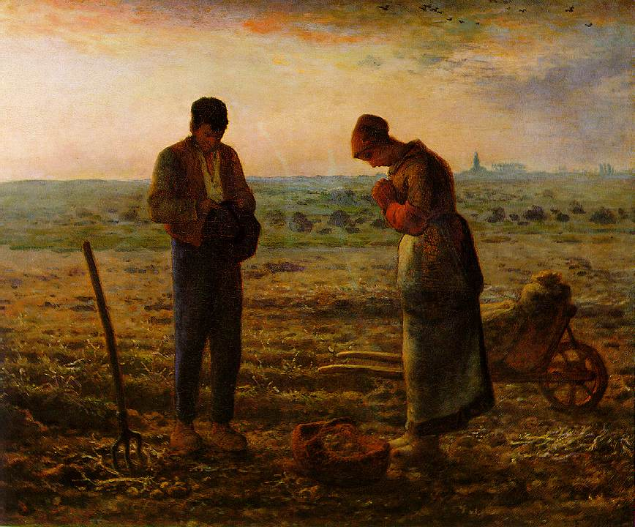
米勒作品欣赏
播种者
晚钟

Slide 20

再见

